Slide 1
Innsyn på 1-2-3

Slide 2
Dagens opplegg:
Slik kommer du i gang med å kreve innsyn
Finn saker i postlistene
Metodene som tar deg et steg forbi postlistene
Grepene for å få innsyn i «alt»
Slik får du svar
Dette gjør du hvis du får et avslag
Notes:
Om loven
Finne dokumenter og saker

Slide 3
Hvorfor har vi innsynsrett?
Offentleglova § 1: «Formålet med lova er å leggje til rette for at offentleg verksemd er open og gjennomsiktig, for slik å styrkje informasjons- og ytringsfridommen, den demokratiske deltakinga, rettstryggleiken for den enkelte, tilliten til det offentlege og kontrollen frå ålmenta.
Notes:
Knytte dette til den praktiske broken av innsynsrett

Slide 4
Hva har vi rett på?
§ 3: Saksdokument, journalar og liknande register
§ 9: Opplysningar

Slide 5
Offentleglova
Hvor gjelder loven?
Gjelder offentlige organer:
Kommuner (inkl fylkeskommuner)
Bydeler
Kommunale og statlige organer
Departementene
Noen offentlige selskaper og stiftelser, men ikke alle.
«llustrasjon av et bygg som huser et offentlig organ i Norge, med indikasjon på at det er underlagt Offentleglova»
Notes:
Hvem som er omfattet følger av offentleglova § 2.

Slide 6
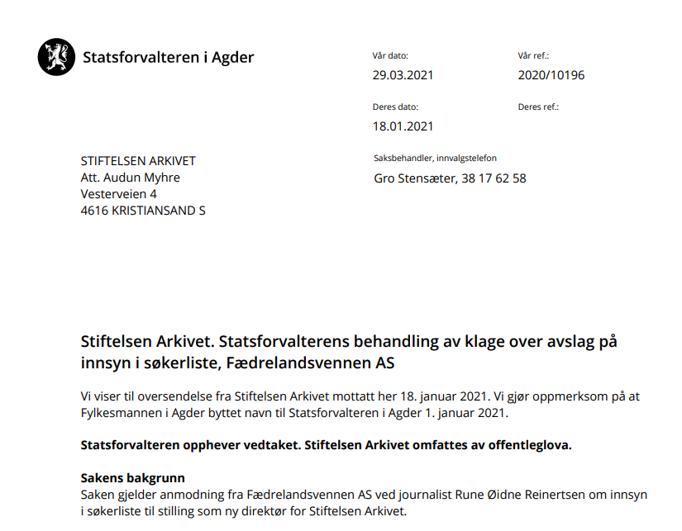
Notes:
*Stiftelsen-Arkivet.-Statsforvalterens.pdf

Slide 7
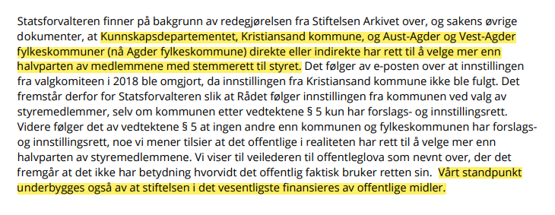

Slide 8
Offentleglova
Selskaper og stiftelser?
§ 2:
Selskaper: Når det offentlige direkte eller indirekte har avgjørende innflytelse i styret (mer enn halvparten av stemmene)
Stiftelser: Der det offentlige direkte eller indirekte har rett til å velje meir enn halvparten av medlemmene i øverste organet.
Unntak: virksomheter som hovudsakleg driv næring i direkte konkurranse med og på same vilkår som private.
«Sjølvstendige rettssubjekt»
Notes:
Hvem som er omfattet følger av offentleglova § 2. Kan nevne Arkivstiftelsen osv som Tarjei har åpnet opp i Kristiansand

Slide 9
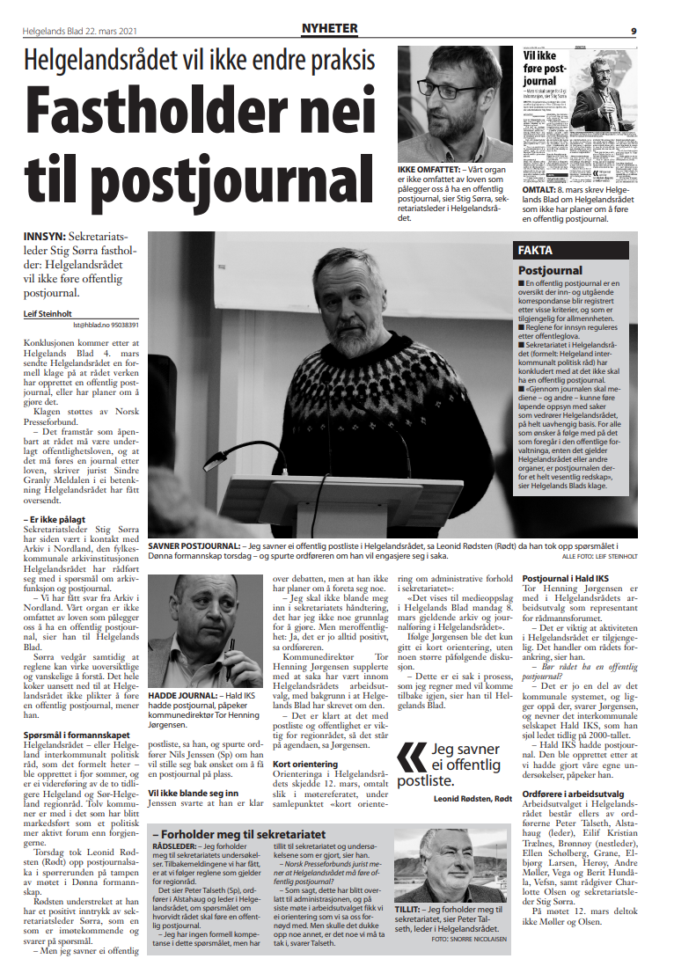
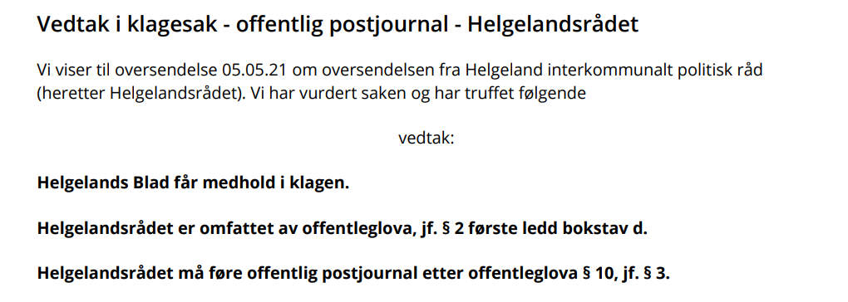
Kan tvinge fram postliste

Slide 10
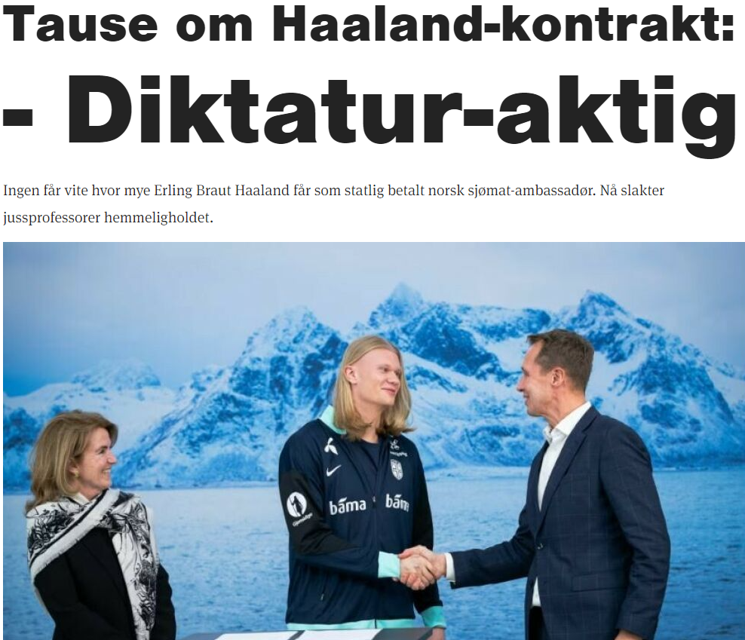
Offentleglova
Noen særunntak
Offentlegforskrifta § 1.
Offentleglova gjeld ikkje for desse rettssubjekta:
a. Norges sjømatråd AS
b. SIVA Eigedom Holding AS
c. Gassco AS
d. NRK Aktivum AS
e. Petoro AS
f. Posten Noreg AS
g. Statkraft SF
h. Norsk Tipping AS
i. Stiftelsen Norsk Rikstoto.
Offentleglova gjeld heller ikkje for:
a. sjølvstendige rettssubjekt utan fast tilsette i administrativ stilling
b. sjølvstendige rettssubjekt som utelukkande har til oppgåve å vareta medlemmene sine interesser som arbeidsgivar eller liknande
Notes:
Hvem som er omfattet følger av offentleglova § 2

Slide 11
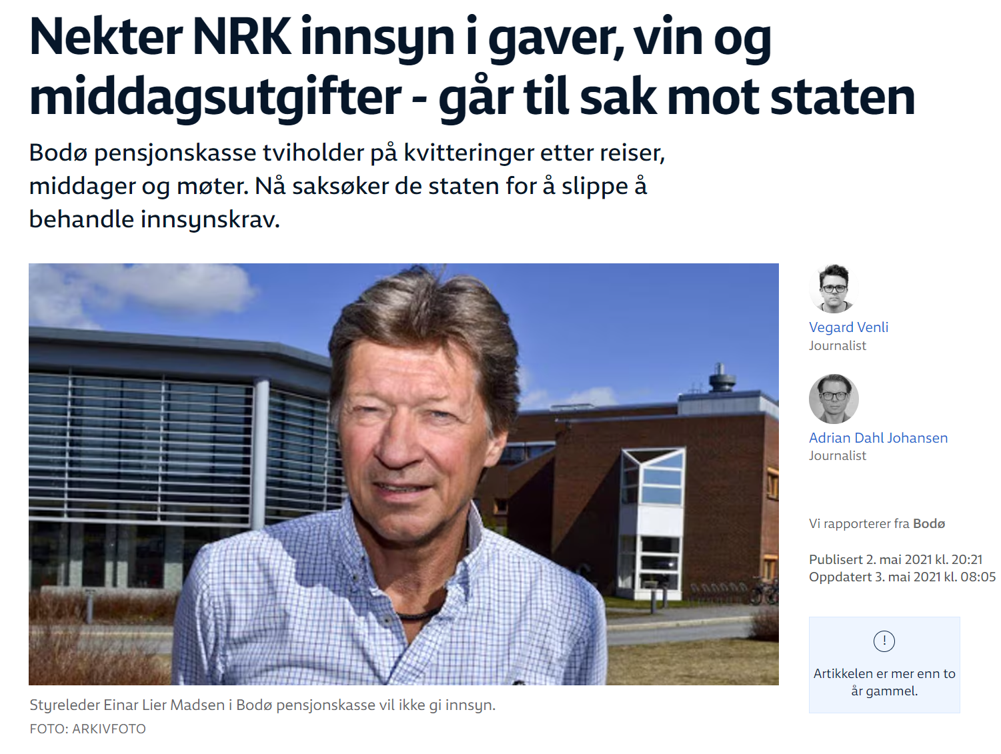
Konsekvenser av at loven gjelder
Notes:
Må følge alle bestemmelser i offentlighetsloven
Rett til informasjon
Klagerett
Postliste

Slide 12
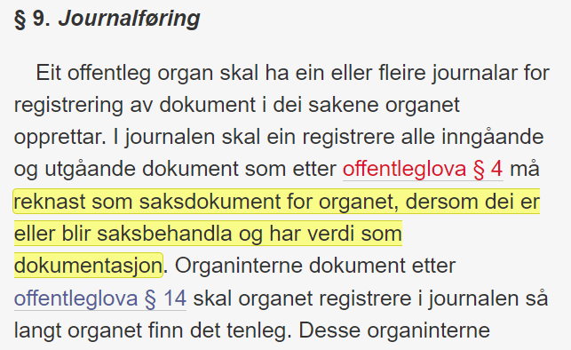
Offentleglova
Journalføringsplikten
Arkivforskriften § 9
«Kan du illustrere journalføringsplikten?»
Notes:
Offenttlighetsloven sier at det skal føres journal. Forutsetning for innsynsrett. Her kan vi snakke om krav til en journal – hva gjør en journal god /dårlig . Krav i forskrift
- beskrivelse av dokumentet, avsender/mottaker/ dato, oppdatert i sanntid (evt si noe om forhåndsunntak?)

Slide 14
Offentleglova
Tre hovedmuligheter
Følge en postliste og bestille dokumenter
Målrettede søk på einnsyn.no / innsyn/journalen
Be om innsyn i dokumenter i en konkret sak eller bestemt type saker – også de som ikke er journalført
Be om innsyn i «sammenstillinger» av opplysninger

Slide 15
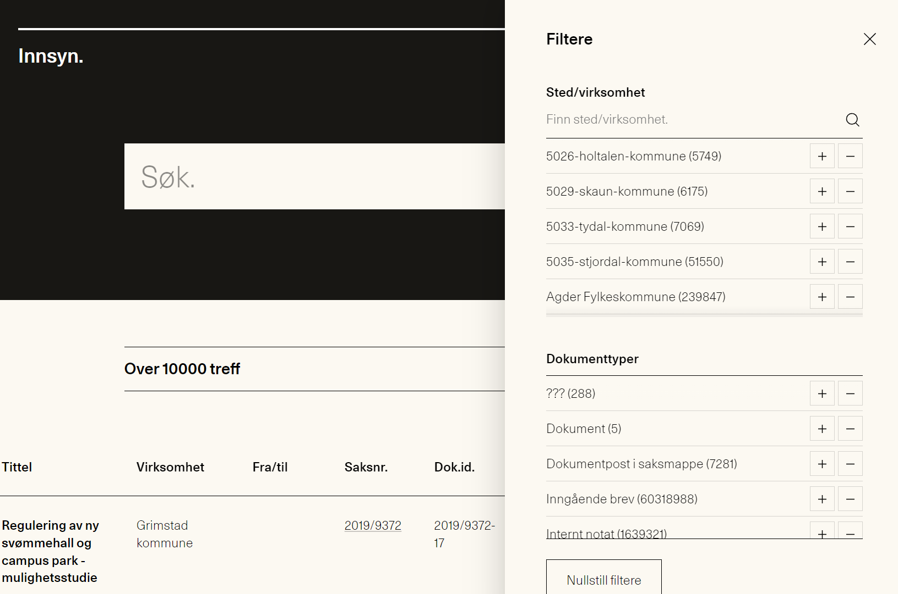
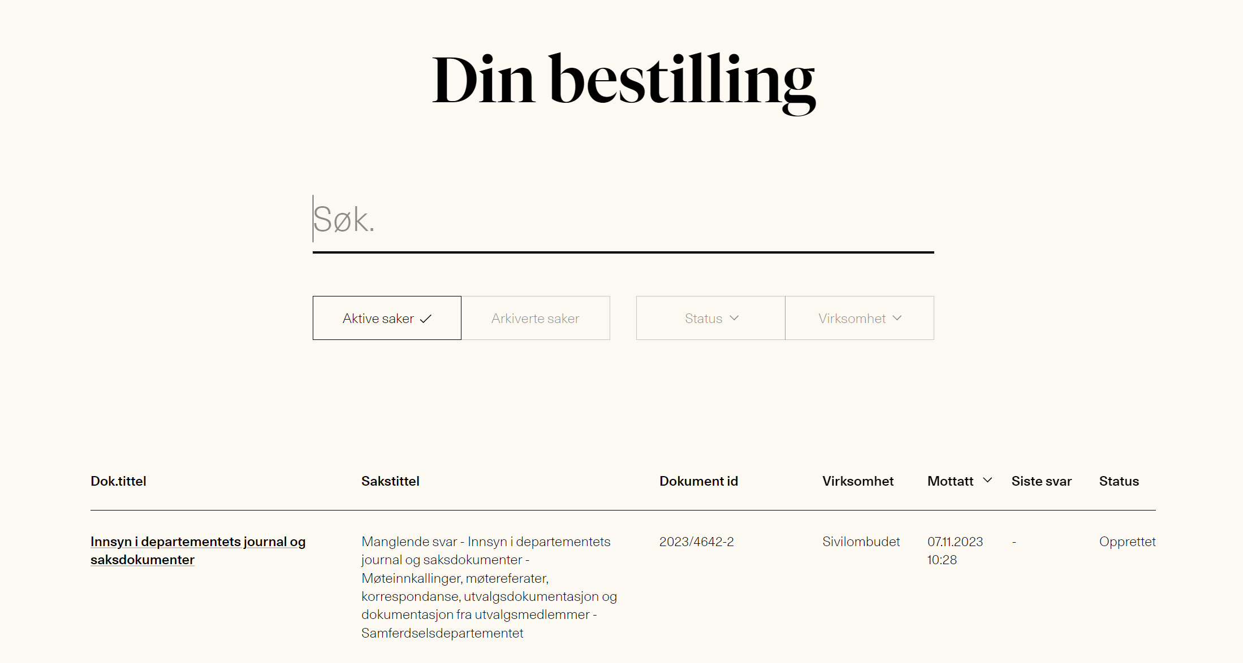
Innsyn.no
Har mye av det som einnsyn.no mangler.
Laget for journalister: personnavn og –opplysninger forblir søkbare.
Bedre mulighet til å følge med på om du har fått svar.

Slide 16
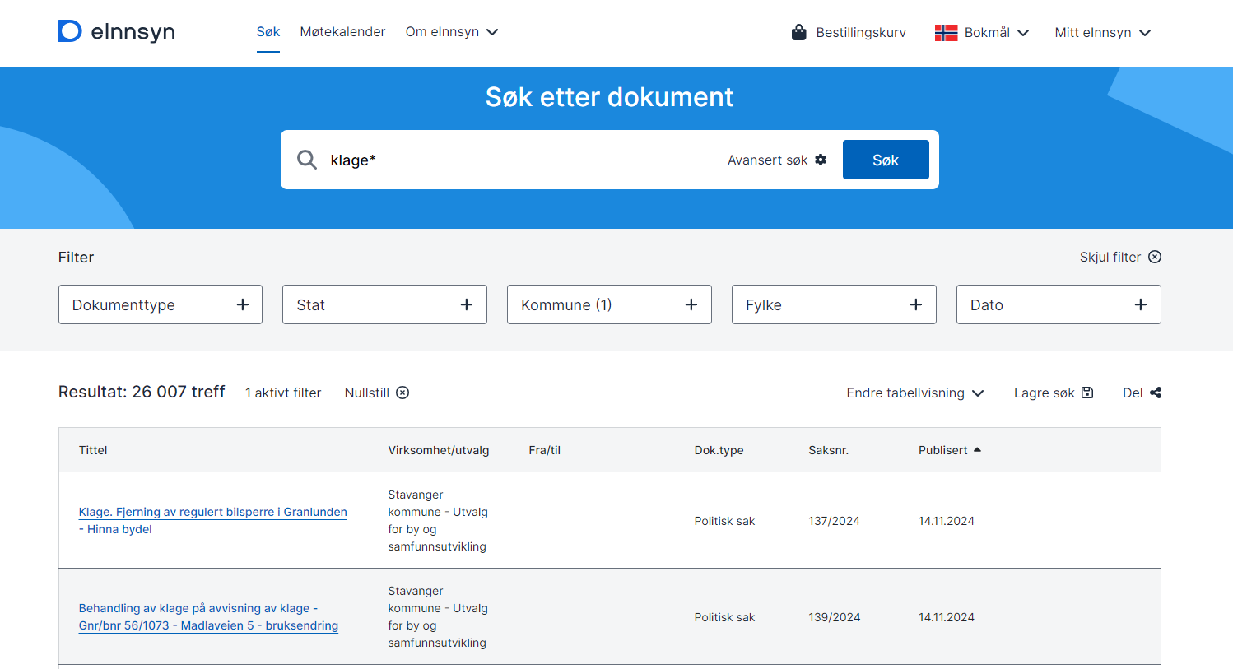
Enkelt søk - søkeord

Slide 17
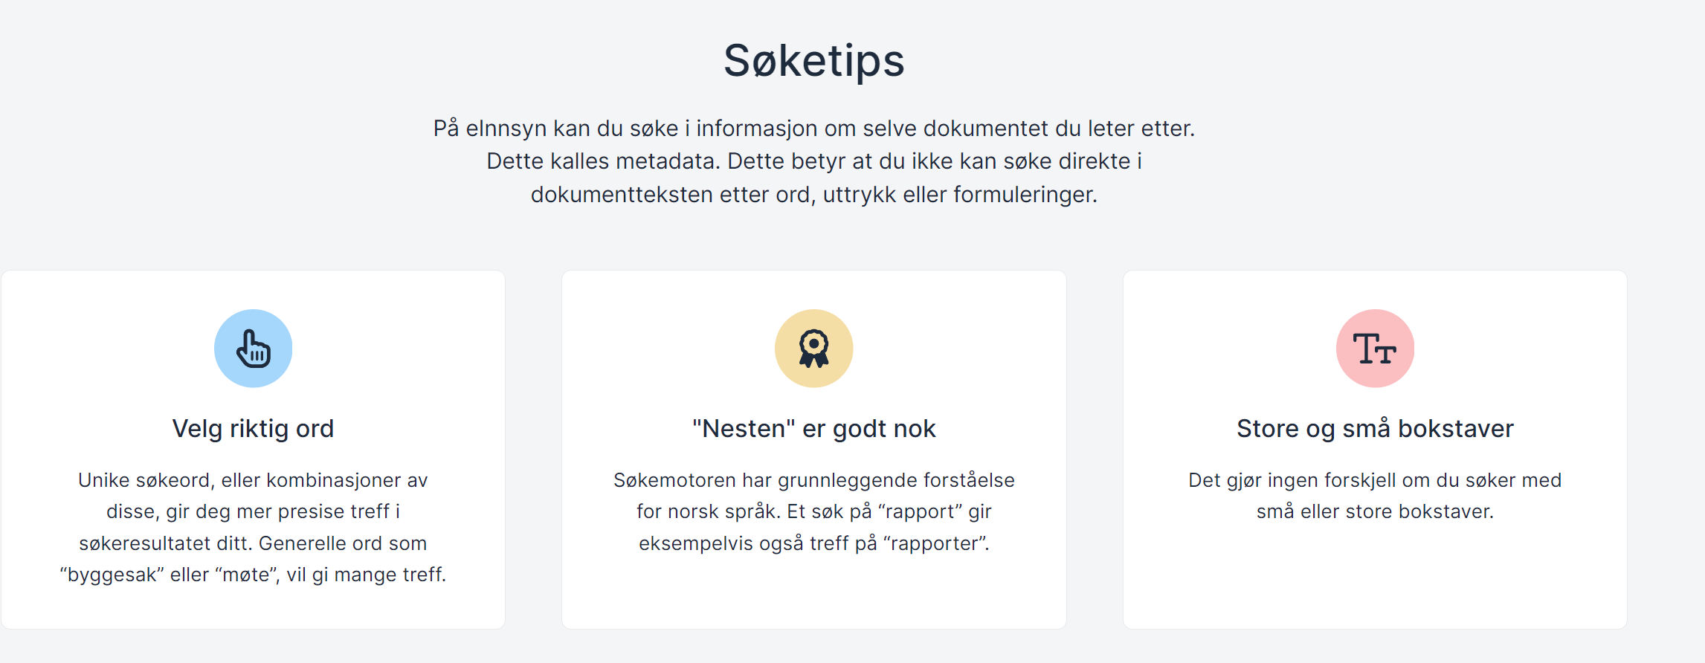
Lær deg søketriksene

Slide 18
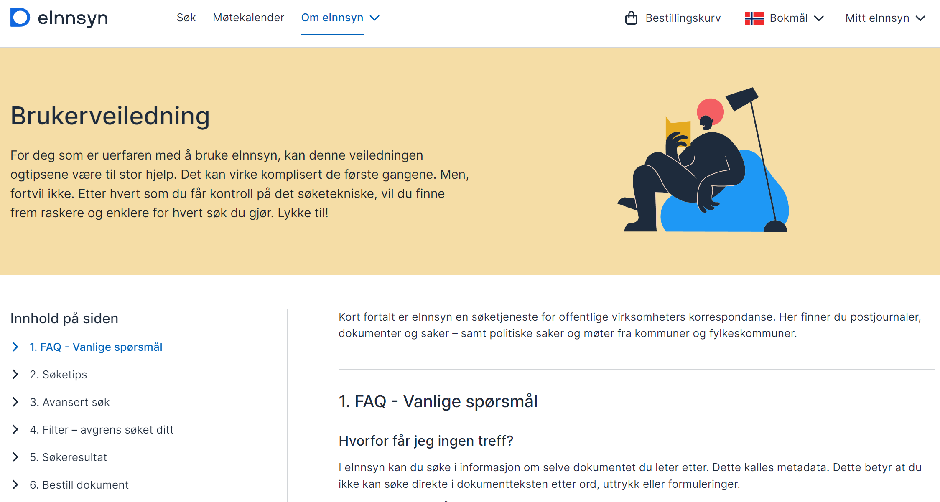
Triksene er heldigvis ikke hemmelige

Slide 19
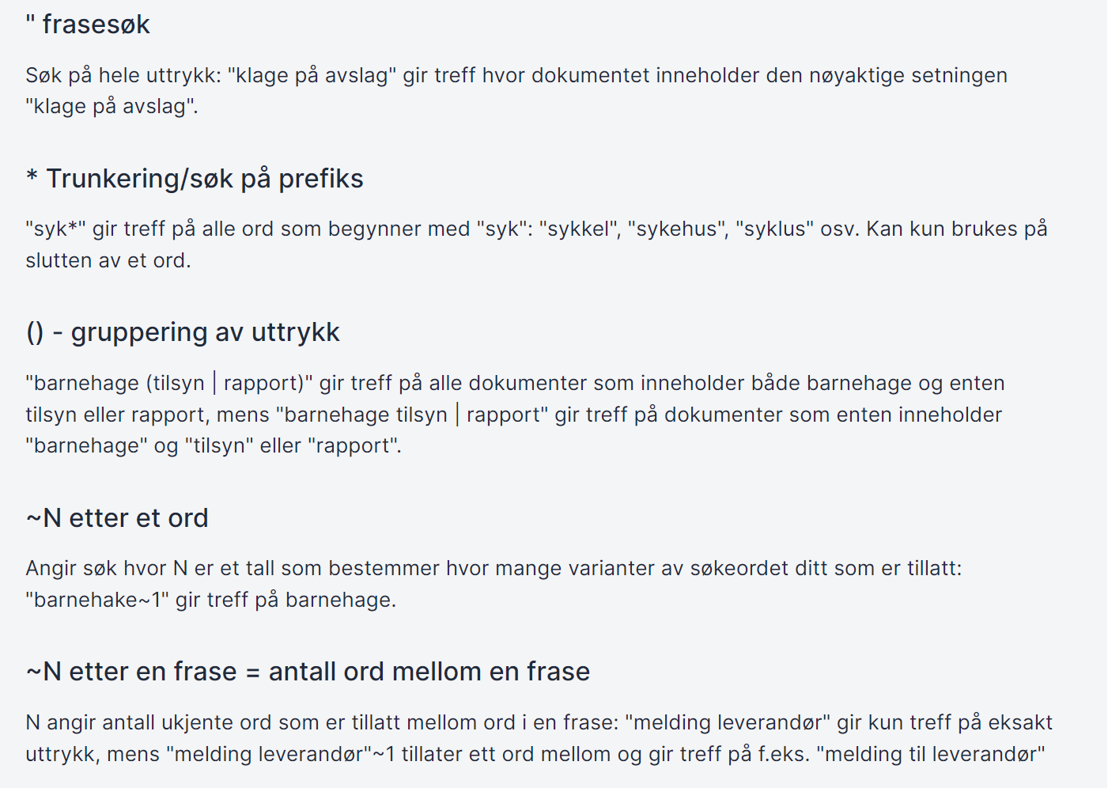
Hele tastaturet i bruk

Slide 20
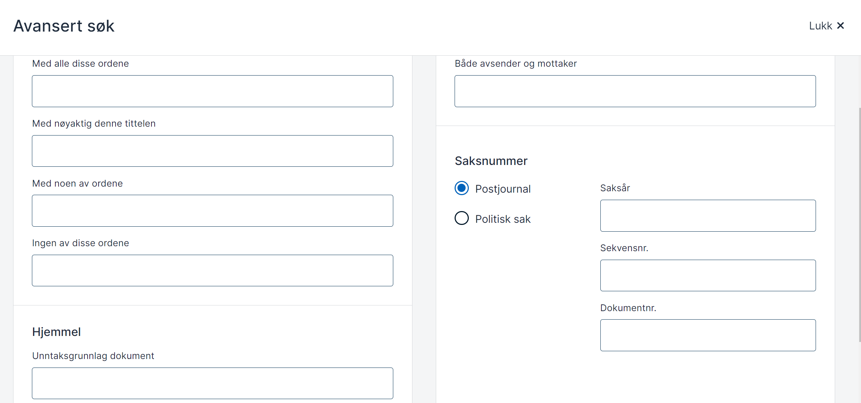
Bruk avansert søk
Notes:
Her: Gå i chrome og vise litt søk

Slide 21
Kombinert / faste søk
Kristiansand AND miljø (*) – statsforvalteren i Agder + KMD + miljødirektorat

Slide 22
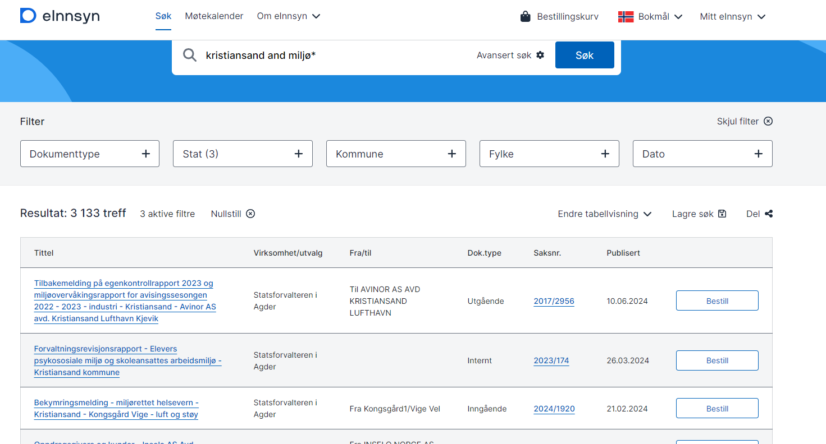

Slide 23
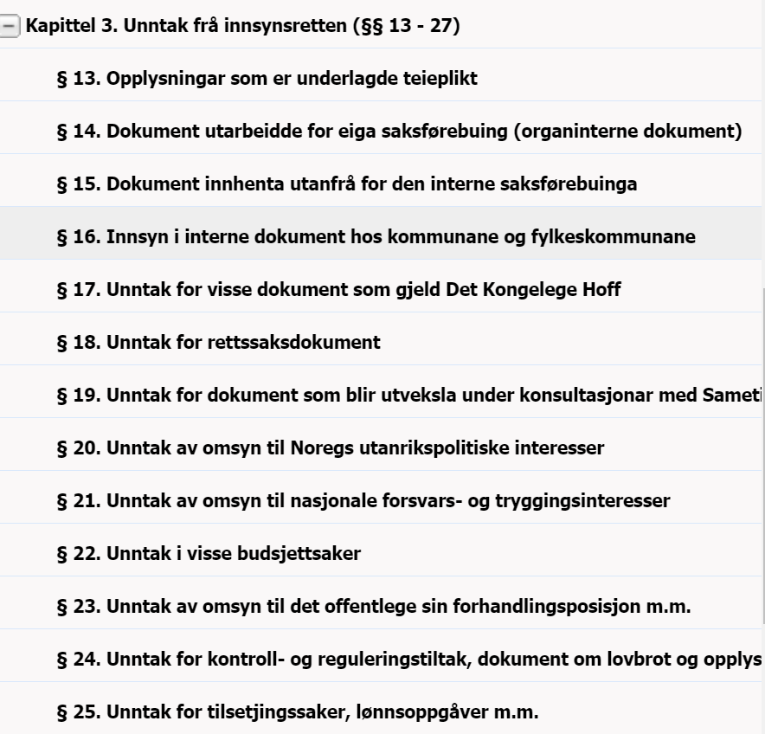
Søkeord
Ulovlig
Avvik
Pålegg
Mislighold
Rapport
Forlik
Utredning
Habilitet
Hemmelig
Klage
Varsel
Nedleggelse
Ukraina
Israel
Palestina
Unntaksbestemmelser:
§ 13 (taushetsplikt)
§ 21 (sikkerhetsinteresser)
§ 24 (lovbrudd)
§ 5 (utsatt innsyn)

Slide 24
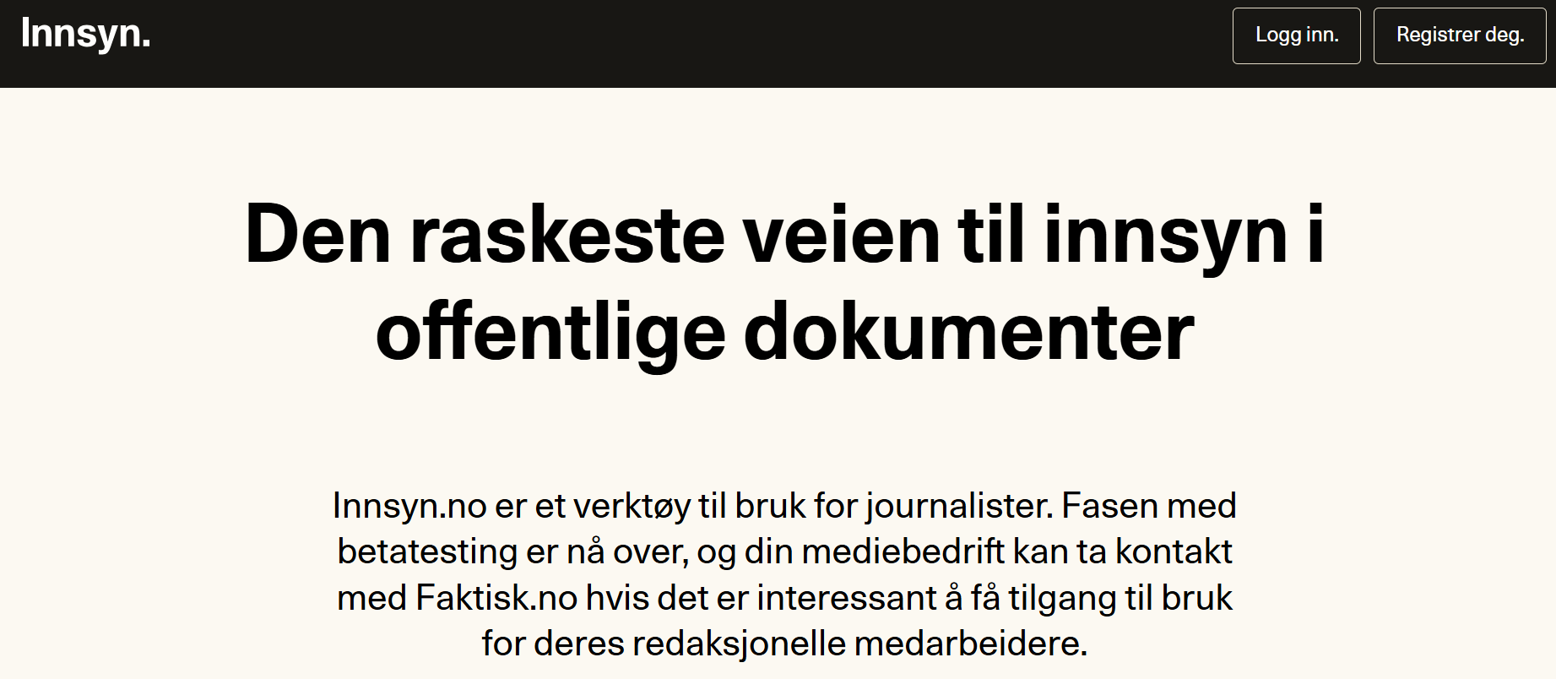
innsyn

Slide 25
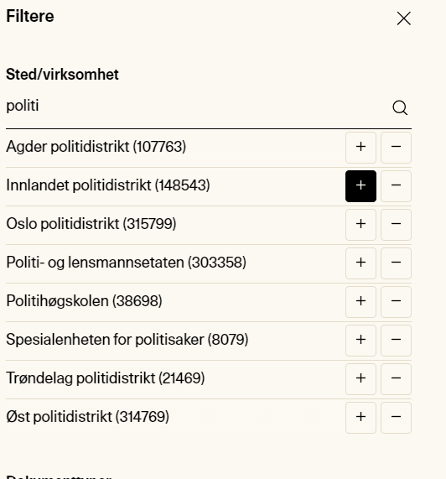
Notes:
Hva du finner her som ikke finnes i einnsyn

Slide 26
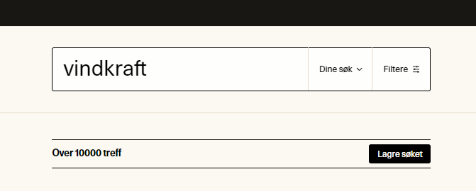
Finner du alt i postlistene om vindkraft hvis du søker på vindkraft?

Slide 27
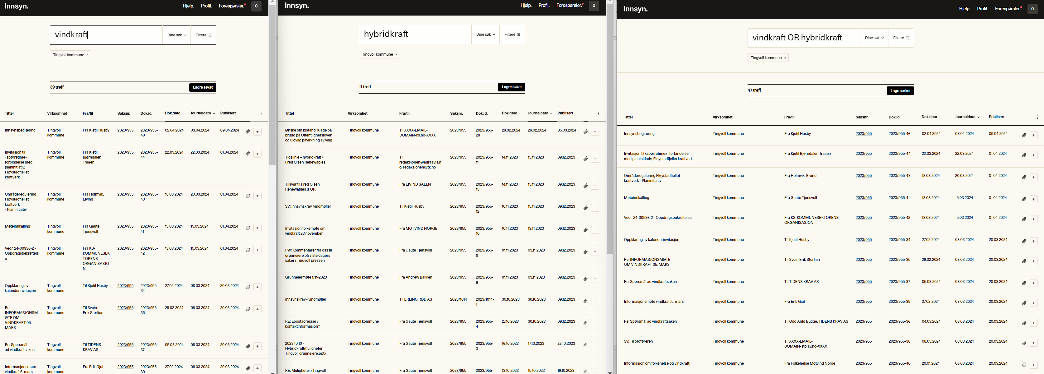
Kom deg forbi «sminkeordene»: Lær deg begrepene til de du følger
Legg inn «OR», «AND»

Slide 28
Trunker i vei *

Slide 29
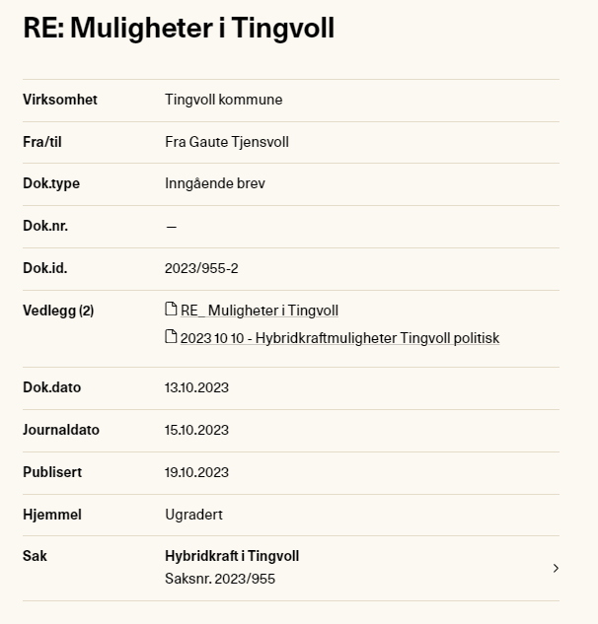
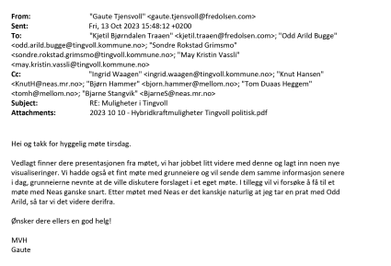
Hva er poenget?

Slide 30
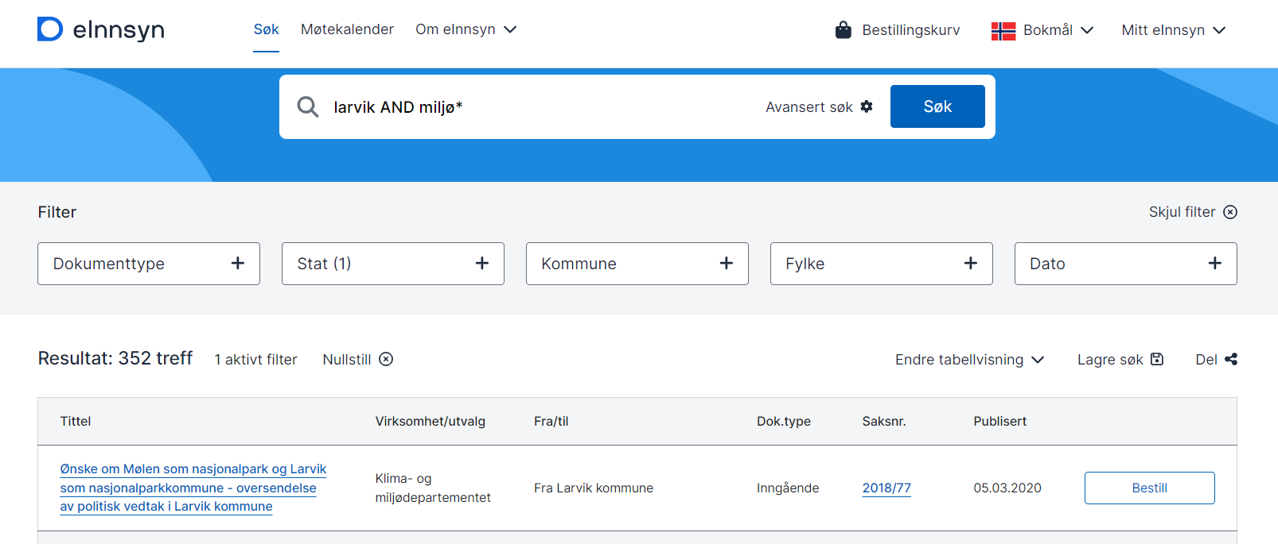

Slide 31
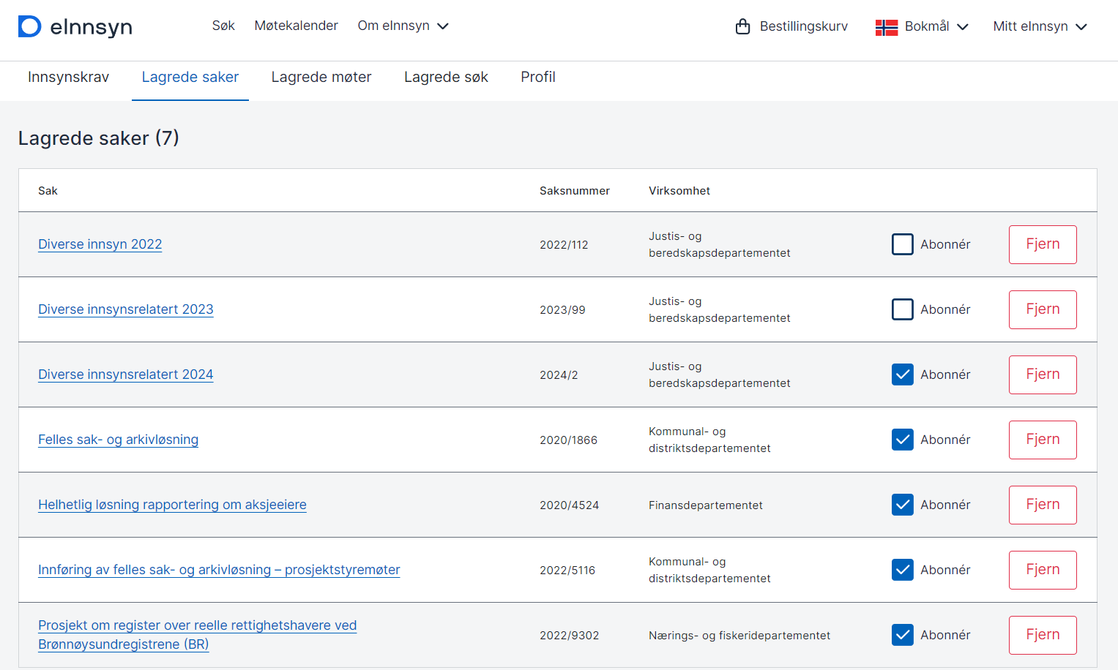
Få varsel om dine saker

Slide 32
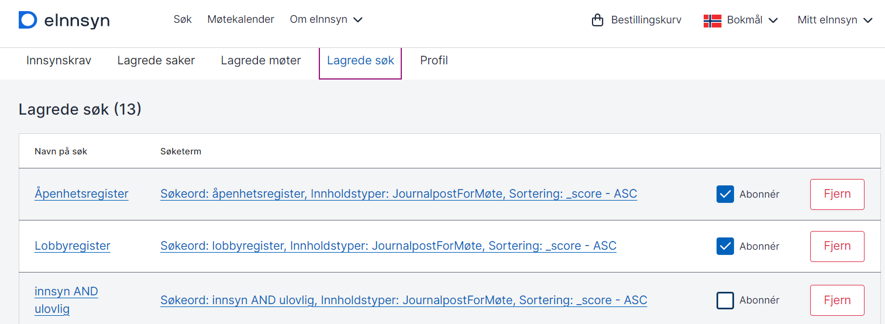
Få varsel om dine søk

Slide 33
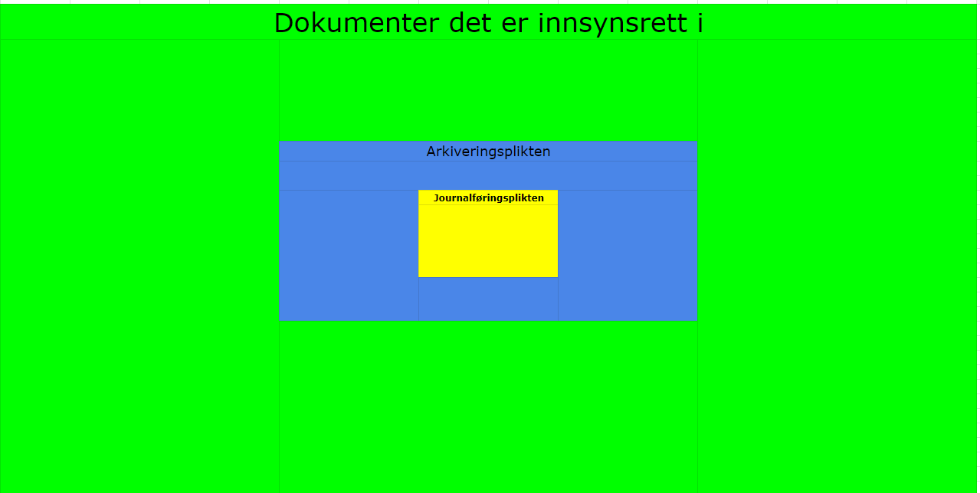
Innsynsretten går lenger enn det som er i postlista

Slide 34
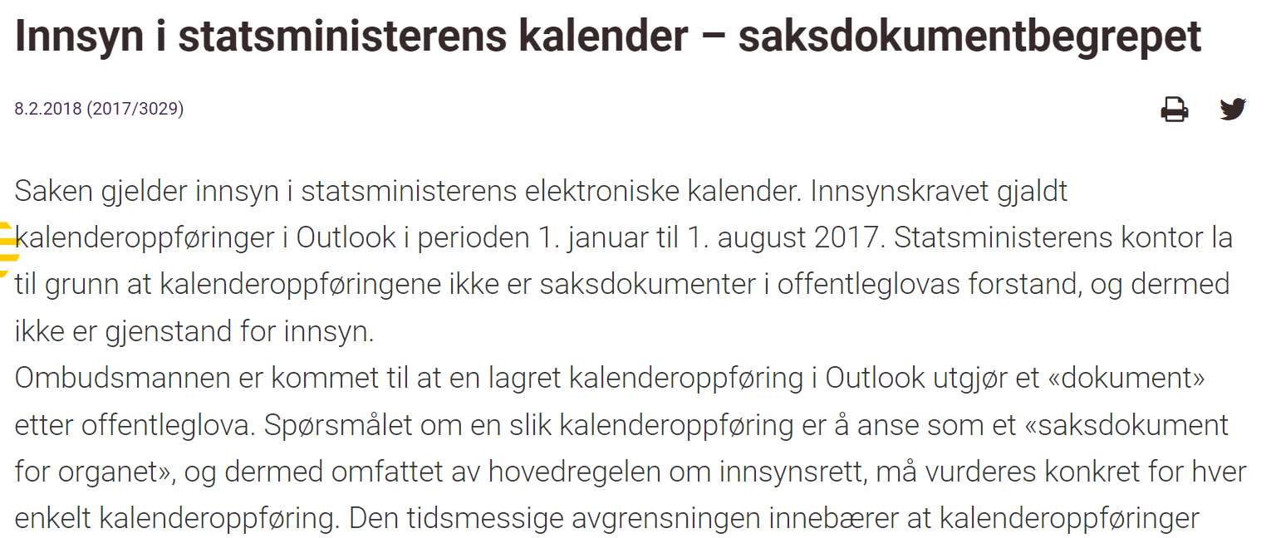
Innsyn i dokumenter
§ 4: Ei logisk avgrensa informasjonsmengd. (…) Gjeld ansvarsområdet eller verksemda til organet.

Slide 35
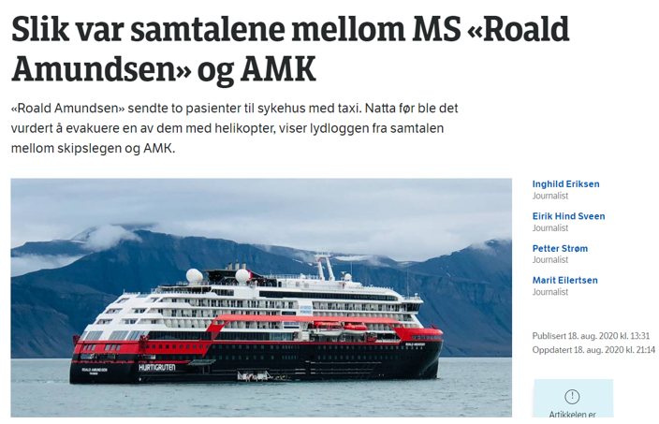
Innholdet avgjør
Det er innholdet, ikke hvordan det er lagret, som betyr noe.
Det er ofte en egen verden av dokumenter «under» postlista.

Slide 36
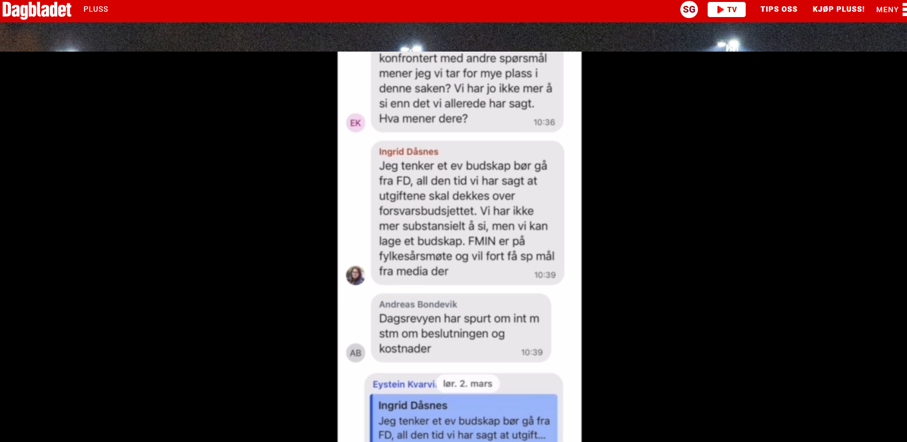
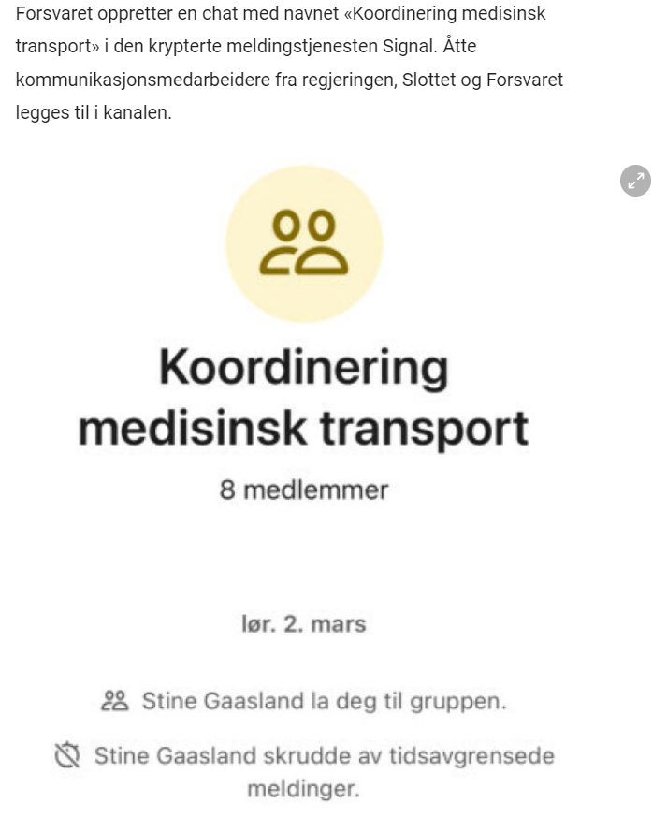
Alle former for tekstmeldinger

Slide 37
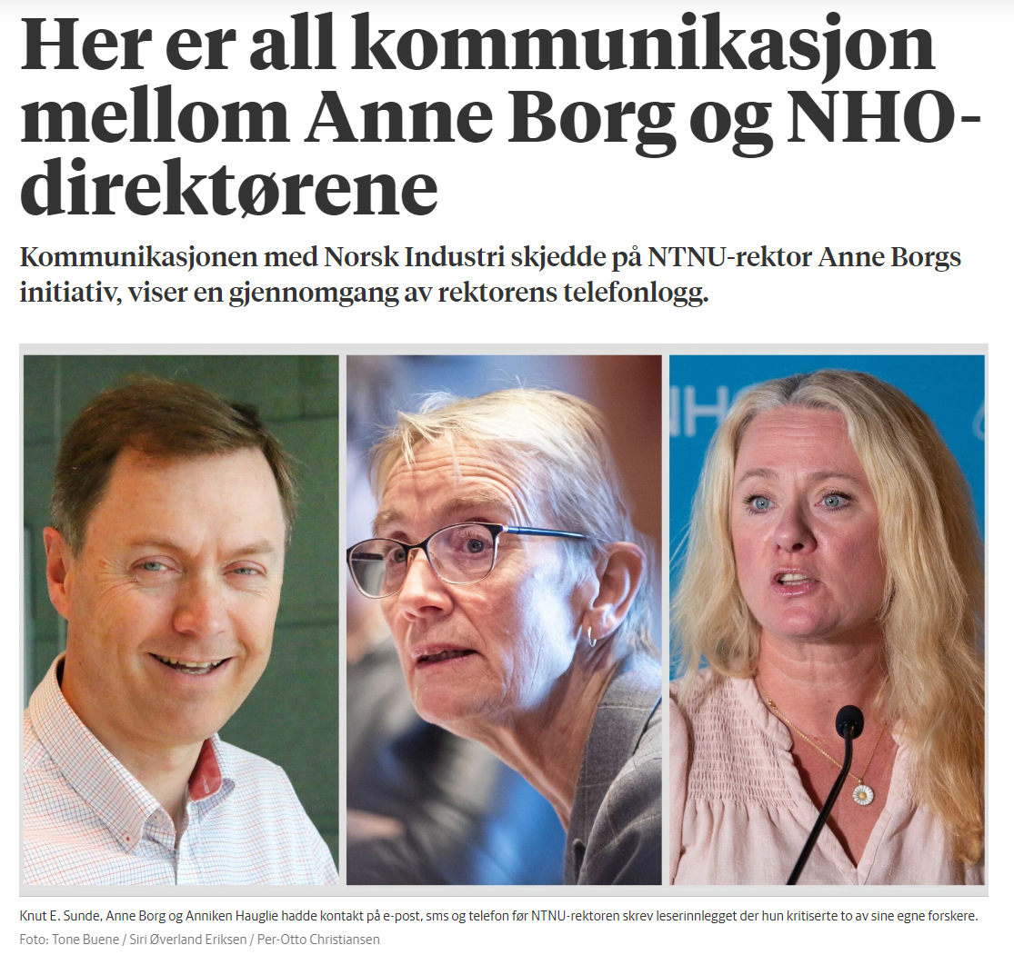
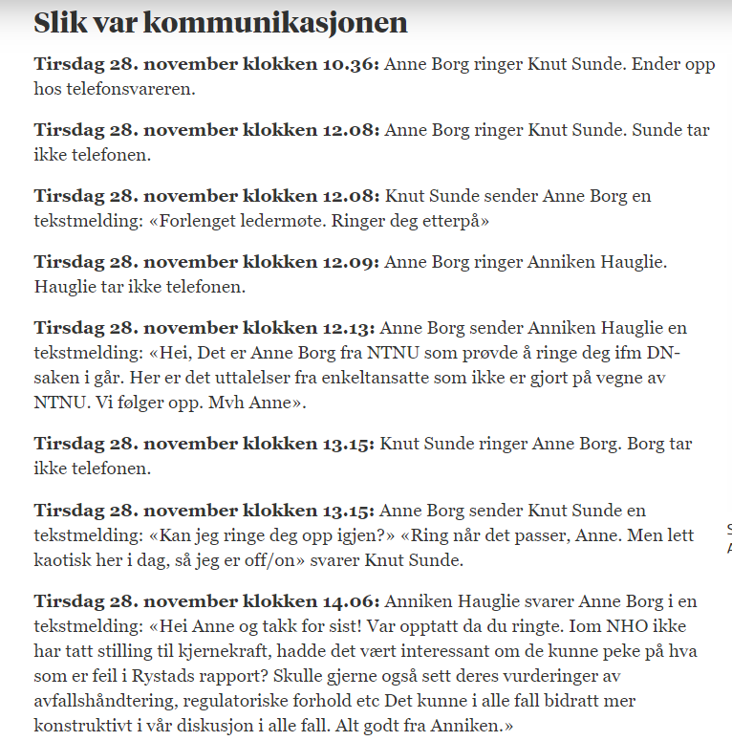
Innsyn i telefonlogg

Slide 38
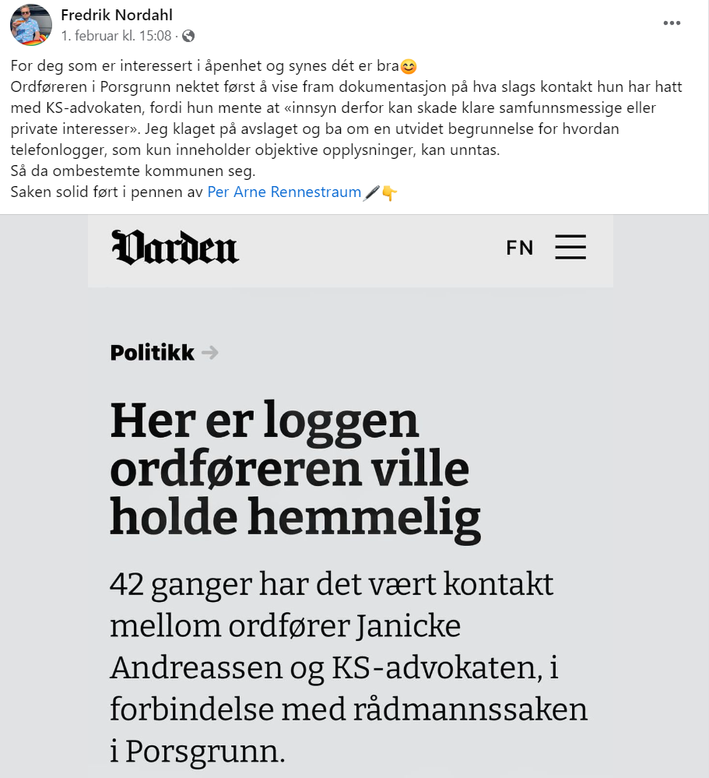

Slide 39
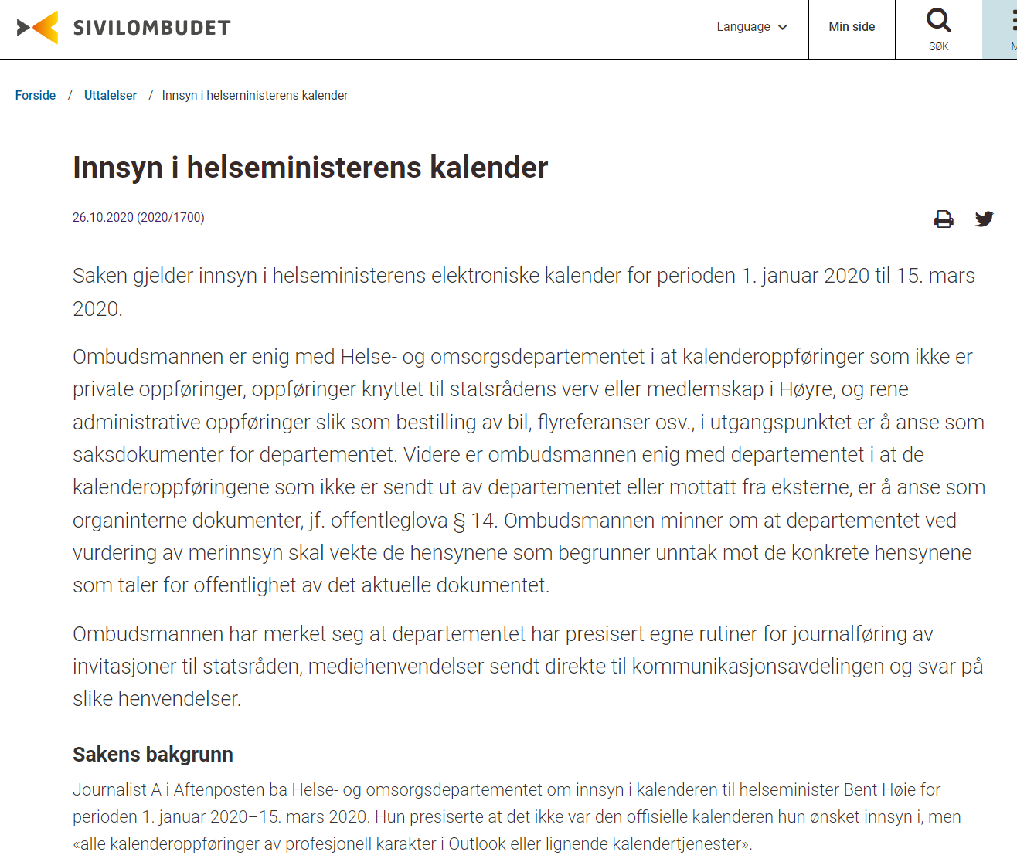
Kalender- innsyn

Slide 40
Innsyn i «alle dokumentene»
Utgangspunktet:
§ 28 annet ledd: «ei bestemt sak eller i rimeleg utstrekning saker av ein bestemt art»

Slide 41
Innsyn i «ei bestemt sak»
Definer hva saken gjelder. Tidsperioden (hvis det ikke er åpenbart).
Forslag: «Vi ber med dette om innsyn i alle dokumenter om SAKEN i PERIODEN X TIL Y.
Vi ber om at det ikke avgrenses til hva som er journalført, og at e-poster og tekstmeldinger inkluderes. Vi ber om at det inkluderes både interne dokumenter, og eventuell kommunikasjon med personer utenfor organet.
Hvis det ikke finnes noen slike dokumenter i det hele tatt, ber vi om å bli opplyst om dette.»

Slide 42
Innsyn i «saker av ein bestemt art»
Definer hva slags dokumenttype. Alle varsler, avvik, parkeringsklager etc.
Forslag: «Vi ber med dette om innsyn i alle avviksmeldinger i skoleetaten i perioden X til Y.
Vi ber om at det ikke avgrenses til hva som er journalført, og at e-poster og tekstmeldinger inkluderes. Vi ber om at det inkluderes både interne dokumenter, og eventuell kommunikasjon med personer utenfor organet.
Hvis det ikke finnes noen slike dokumenter i det hele tatt, ber vi om å bli opplyst om dette.»

Slide 43
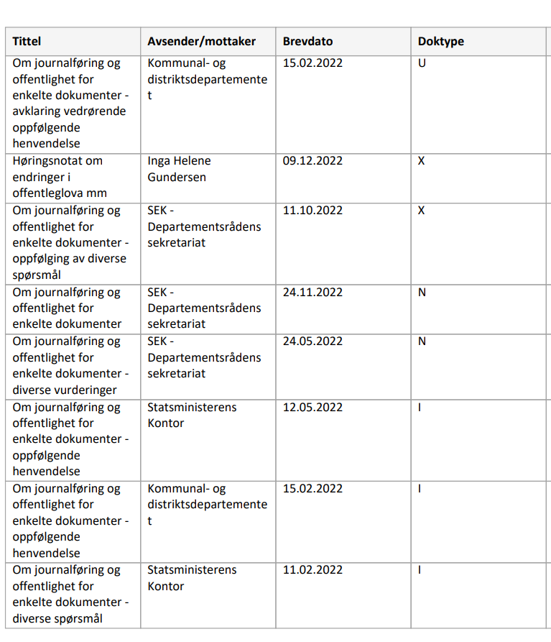
Innsyn i dokumentlister

Slide 44
Innsyn i dokumentliste hvis du har å gjøre med et vrient departement
«Jeg ber om en oversikt med alle journalposter i Depsak på saker med sakstittel 1 eller sakstittel 2 som inneholder ordkombinasjonene «Bergen Engines» og/eller «Rolls-Royce» i en eller annen form, og/eller saker hvor «Bergen Engines» eller «Rolls-Royce» opptrer i dokumenttitler (dokumenttittel 1 og/eller dokumenttittel 2) eller som avsender eller mottaker av dokumentene på saken. Oversikten kan avgrenses til saker der én eller flere av journalpostene har dokumentdato i 2020 eller 2021. Oversikten bes inneholde følgende journalopplysninger: sakstittel 1+2, dokumenttittel 1+2, dokumentkategori (I/U/X/N), avsender/mottaker, dokumentdato og journaldato»

Slide 45
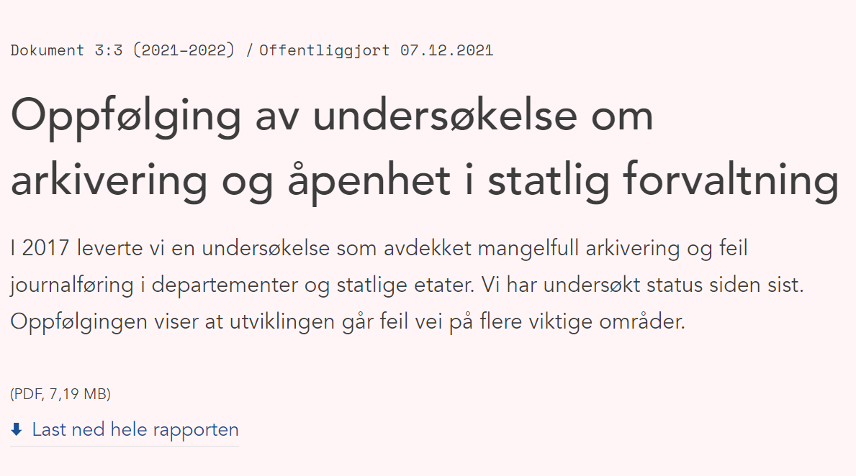
Riksrevisjonens tips
Bli kjent med en arkivar!
Lær om arkivsystemenes oppbygging (struktur og felt)
Søk fra flere kanter - utnytt at journalføringen er ulik
Tenk journal eller dokumentlister først, ikke nødvendigvis enkeltdokument
Be om innsyn i selve journalen

Slide 46
Innsyn i opplysninger
§ 9: «Alle kan krevje innsyn i ei samanstilling av opplysningar som er elektronisk lagra i databasane til organet dersom samanstillinga kan gjerast med enkle framgangsmåtar»

Slide 47
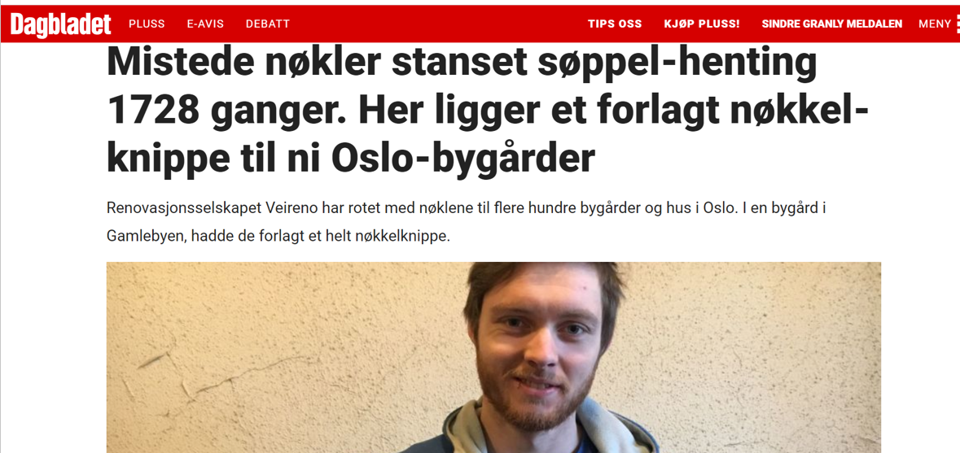

Slide 48
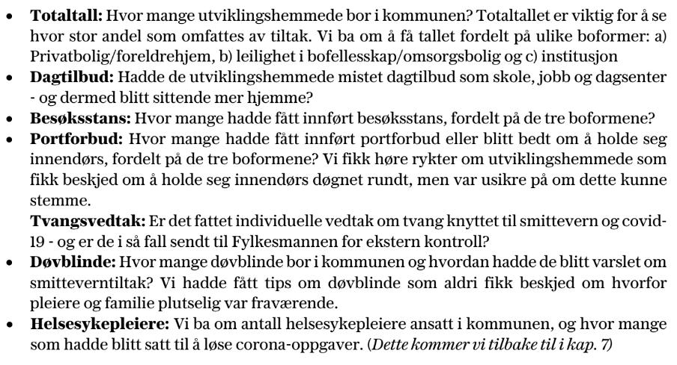
Still spørsmål som innsynskrav

Slide 49
Hvordan unngå «enkle fremgangsmåter»-fella?
I forkant:
Finn ut mest mulig om hvordan opplysningene er lagret
Hvilket system?
Snakk med de som jobber med systemet – og evt. arkivet.
Mulig å f eks løse ved skjermdump?
Be om innsyn i et tomt skjema.
Tilby at innsynskravet kan avgrenses og vis til veiledningsplikten i forvaltningsloven § 11.
Finn ut om det faktisk er opplysninger du vil ha innsyn i eller dokumenter - husk at dokument-begrepet er vidt.
«Et skikkelig stort innsynskrav»

Slide 50
Hvordan unngå «enkle fremgangsmåter»-fella?
Etter et avslag:
Bruk klagemalene.
Del opp innsynskravet i mindre innsynskrav til det kommer innenfor «enkle fremgangsmåter».
Finn ut av om det kan bes om innsyn i dokumenter i stedet.
Rådene fra «i forkant» er også relevante her.

Slide 51
Trenger ikke å spesifisere at det er § 9
«Norsk Presseforbunds offentlighetsutvalg ønsker å kartlegge bruken av møteportaler/kommunikasjonsverktøy i norske kommuner.
Vi ber derfor om å bli opplyst om kommunen benytter egne løsninger for kommunikasjon i forbindelse med politiske møter, som Acos eller DigDems møteportal-løsning, eller andre typer møteportalsystemer.
Hvis kommunen bruker et slikt system, ber vi om å få opplyst hvilket system det er.
Se Sivilombudets uttalelse for utdypende informasjon om møteportaler/politikerportaler.
Vi ber om at dette anses som et innsynskrav etter offentleglova.
Mvh Sindre Granly Meldalen, for Norsk Presseforbunds offentlighetsutvalg»
«Enkelt, men effektivt»

Slide 52
Saksbehandlingstid
Kan du nå illustrere fenomenet "lang saksbehandlingstid"

Slide 53
Hvor lenge må du vente?
Offentleglova § 29: «uten ugrunnet opphold».
Betyr: 1-3 dager, maks 8 hvis kravet er veldig omfattende.
Sivilombudet 2016/721: «Det påligger Fylkesmannen å sørge for å organisere seg på en slik måte, eller eventuelt tilføre tilstrekkelige ressurser til at innsynssakene blir behandlet i tråd med gjeldende krav til saksbehandlingstiden ved klagebehandling av slike saker.»
«Utålmodig journalist»

Slide 54
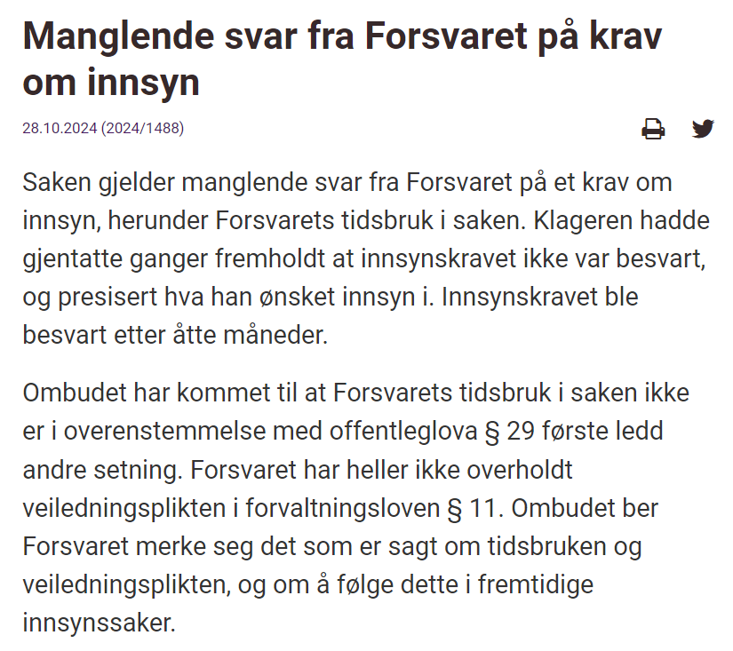

Slide 55
Hva gjør du hvis du ikke får svar?
1. Spørsmål om innsynskravet er mottatt og når du kan forvente svar.
2. Nok et spørsmål og varsel om at du vil sende en klage hvis du ikke får svar.
3. Klage.
4. Klage rett til klageorganet og/eller Sivilombudet.
§ 32 annet ledd: «Dersom den som har kravd innsyn, ikkje har fått svar innan fem arbeidsdagar etter at organet mottok kravet, skal dette reknast som eit avslag som kan påklagast etter første ledd».

Slide 56
To hovedgrupper av unntak
Taushetsplikt – opplysninger skal unntas
Kan-unntakene – opplysninger kan unntas
«Forskjellen på kan og skal»

Slide 57
Taushetsplikt – skal
§ 13: Opplysningar som er underlagde teieplikt i lov eller i medhald av lov, er unnatekne frå innsyn.
«Illustrer fenomenet ‘taushetsplikt’»

Slide 58
Taushetsplikt – personlige forhold
Forvaltningsloven § 13: 1. noens «personlige forhold».
Sivilombudet: enkeltpersoners fysiske eller psykiske helse er i kjerneområdet av det som anses som noens personlige forhold.
Loven: Som personlige forhold regnes ikke fødested, fødselsdato og personnummer, statsborgerforhold, sivilstand, yrke, bopel og arbeidssted, med mindre slike opplysninger røper et klientforhold eller andre forhold som må anses som personlige
Må vurderes konkret i hvert enkelt tilfelle.
«Taushetsbelagte personlige forhold»

Slide 59
Taushetsplikt – forretningshemmeligheter
Forvaltningsloven § 13 (2).
«tekniske innretninger og fremgangsmåter samt drifts- eller forretningsforhold som det vil være av konkurransemessig betydning å hemmeligholde av hensyn til den som opplysningen angår»
Typisk: opplysninger i anbudsdokumenter; strategier, enkeltpriser mv.
«Taushetsbelagte forretningshemmeligheter»

Slide 60
Ikke alltid taushetsbelagt
Forvaltningsloven § 13 a:
«Taushetsplikt etter § 13 er ikke til hinder for:
1. at opplysninger gjøres kjent for dem som de direkte gjelder, eller for andre i den utstrekning de som har krav på taushet samtykker,
2. at opplysningene brukes når behovet for beskyttelse må anses varetatt ved at de gis i statistisk form eller ved at individualiserende kjennetegn utelates på annen måte, og
3.at opplysningene brukes når ingen berettiget interesse tilsier at de holdes hemmelig, f.eks. når de er alminnelig kjent eller alminnelig tilgjengelig andre steder».
Notes:
Relevant om opplysningene kan bidra til å skade eller utlevere en person, om opplysningene er gitt i noe som minner om et betroelsesforhold og om utlevering av opplysningene kan skade tillitsforholdet til den offentlige forvaltningen.

Slide 61
Eksempel: Koblingsfare?
Notes:
Relevant om opplysningene kan bidra til å skade eller utlevere en person, om opplysningene er gitt i noe som minner om et betroelsesforhold og om utlevering av opplysningene kan skade tillitsforholdet til den offentlige forvaltningen.

Slide 62
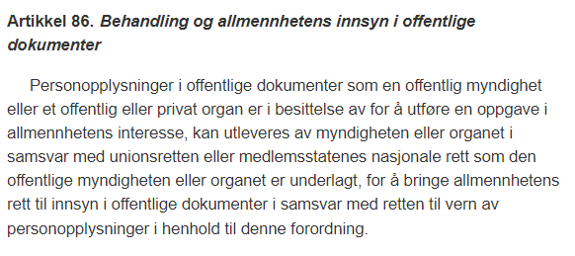
Personopplysninger vs personlige forhold
"Personopplysninger som ikke er taushetsbelagte"

Slide 63
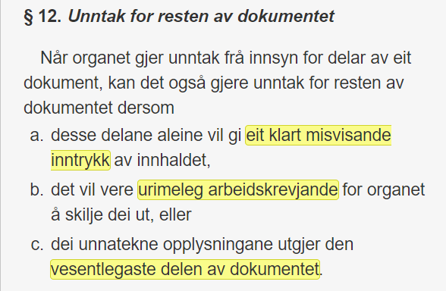
Taushetsplikt – innsyn i resten
Justis- og beredskapsdepartementets Rettleiar til offentleglova:
«Ved praktiseringa av § 12 er det viktig å vere merksam på at reglane i den nye lova som knytter unntakshøvet til opplysningar, er innførde for å oppnå auka innsyn, og at det klare utgangspunktet er at resten av dokumentet skal vere offentleg. Offentleglova § 12 må ikkje praktiserast slik at dette utgangspunktet blir undergrave.»

Slide 64
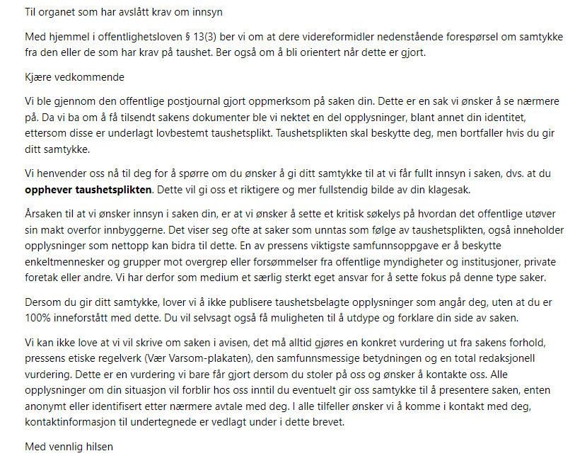
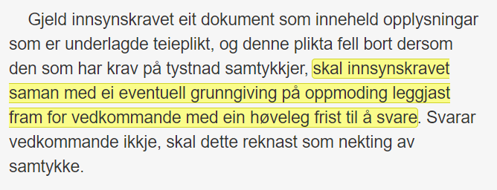
Taushetsplikt – samtykke til fritak
Offl. § 13 tredje ledd:

Slide 65
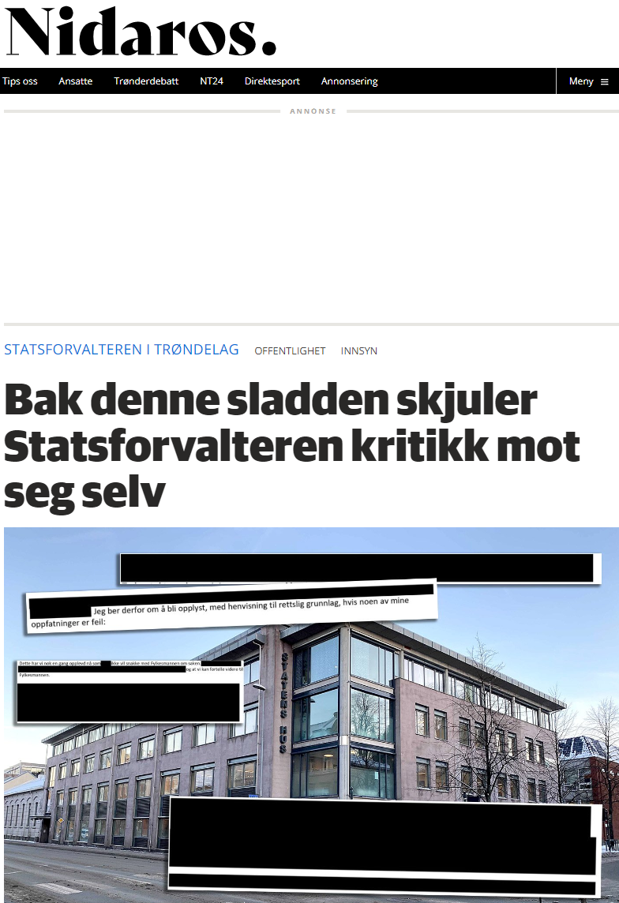
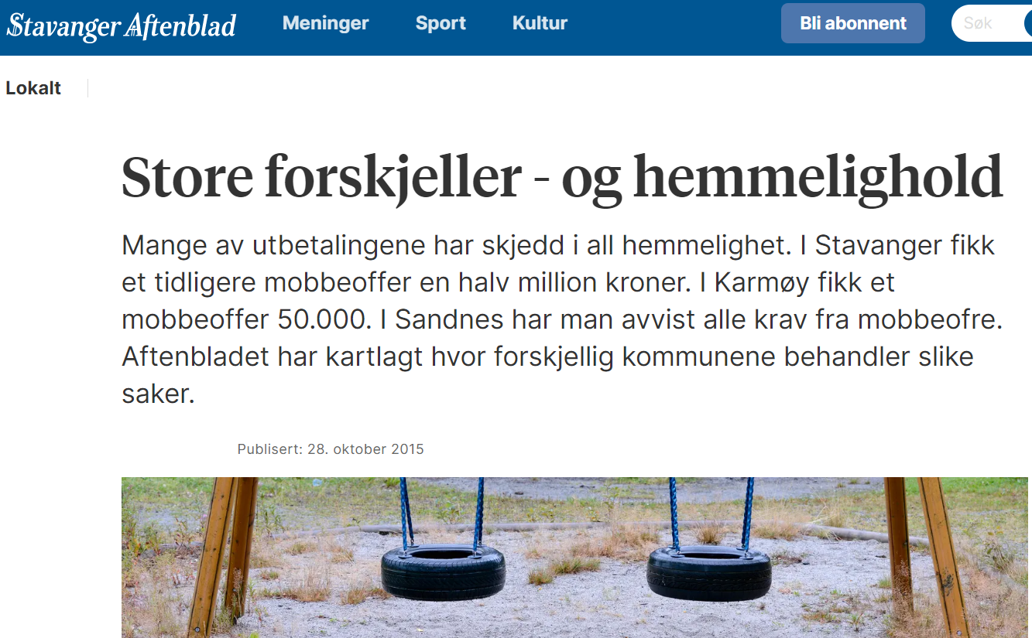
Privat avtale gir ikke grunnlag for taushetsplikt. Taushetsplikten er ikke til for å beskytte forvaltningen
Notes:
Ta inn DN her

Slide 66
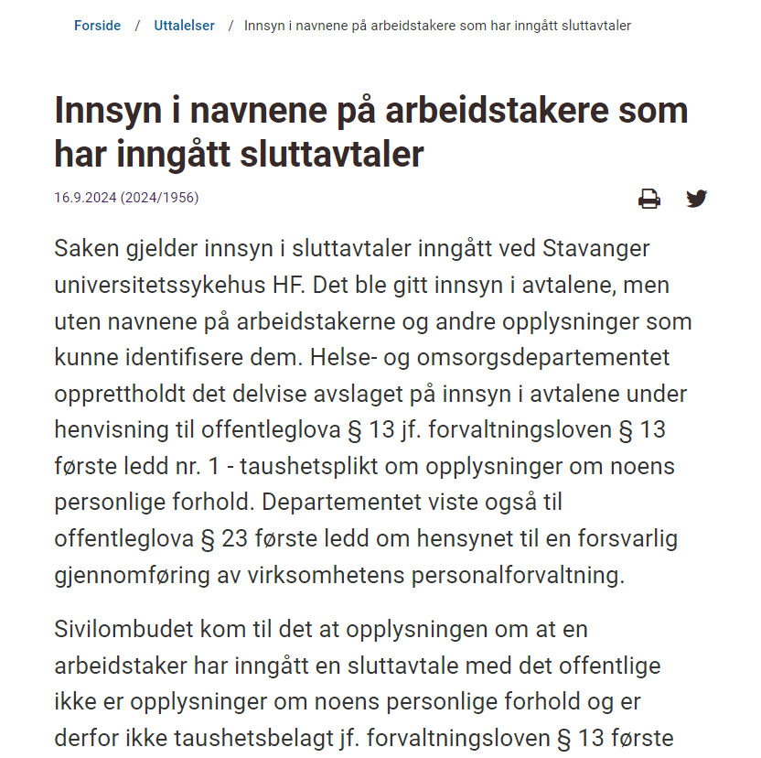
Notes:
Innsyn i navnene på arbeidstakere som har inngått sluttavtaler - Sivilombudet

Slide 67
Kan-unntakene
Interne dokumenter (to typer) §§ 14-15
Utenrikspolitiske interesser (§ 20)
Sikkerhetshensyn – nasjonale trygghet (§ 21)
Økonomiske hensyn og forhandlinger – budsjett, økonomistyring, (§§22-23)
Personalforvaltning (§ 23)
Unngå straffbare handlinger (§ 24)

Slide 68
Merinnsyn
§ 11: «Når det er høve til å gjere unntak frå innsyn,​ skal organet likevel vurdere å gi heilt eller delvis innsyn. Organet bør gi innsyn dersom omsynet til offentleg innsyn veg tyngre enn behovet for unntak.»
Gjelder alt som ikke er taushetsbelagt.

Slide 69
Merinnsynsvurderingen:
Om hensynet til innsyn veier tyngre enn behovet for unntak
Det må vurderes de hensynene som ligger til grunn for unntaksbestemmelsen.
Hvert dokument skal vurderes konkret.
Kan variere med tiden (lettere med innsyn etter hvert).
«Journalister som ber om merinnsyn»

Slide 70
Interne dokumenter
§ 14: «Eit organ kan​ gjere unntak frå innsyn for dokument​ som organet har utarbeidd for si eiga interne saksførebuing».
Skal beskytte interne prosesser tidlig i saksbehandlingen innad i ett organ.
Det er ikke internt hvis det er sendt ut av organet.

Slide 71
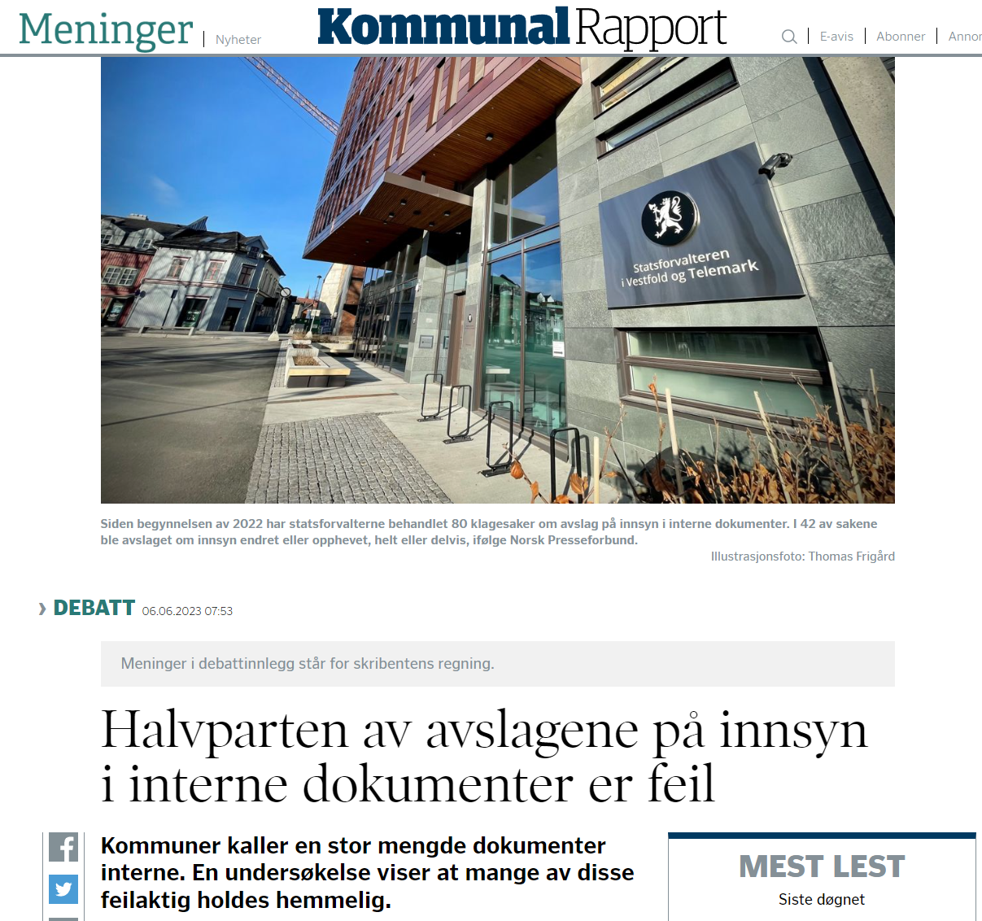
Vi sjekket praksis
Vanlig årsaker til feil:
Er ikke et internt dokument
Mangelfull eller feil vurdering av merinnsyn

Slide 72
Når unntak er «nødvendig» eller «påkrevd»
§ 15: «når det er nødvendig for å sikre forsvarlege interne avgjerdsprosessar»
§ 23: «når det er påkravd av omsyn til ei forsvarleg gjennomføring av økonomi-, lønns-, eller personalforvaltninga til organet»
§ 24: «når det er påkravd fordi innsyn ville motverke offentlege kontroll- eller reguleringstiltak»

Slide 73
Klage
«Journalist som skriver en klage på et avslag på innsyn»
Notes:
Alltid klagerett, også over at loven ikke gjelder eller manglende svar.

Slide 74
Utvidet begrunnelse
Forslag: «Jeg ber med dette en utvidet begrunnelse for avslaget, jf offentleglova § 31 annet ledd, og særlig for merinnsynsvurderingen.
Det bes om at de viktigste hensynene som har vært avgjørende for avslaget blir konkretisert og utdypet, i tråd med retningslinjene som er skissert i Sivilombudets innsynsguide, hvor det heter:
«I en slik utvidet begrunnelse skal forvaltningsorganet nevne hvilke hovedhensyn som har vært avgjørende for avslaget. Det er ikke tilstrekkelig å gi en generell og overordnet vurdering som kun viser til hensynene som ligger bak unntaksbestemmelsen. Den utvidede begrunnelsen må inneholde tilstrekkelig informasjon til at det går klart frem hvilke konkrete hensyn en har lagt vekt på, og hvorfor det er behov for unntak i den aktuelle saken.»
Jeg ber særlig om en …»
«Journalist som ber om en utvidet
begrunnelse for et avslag på innsyn»

Slide 75
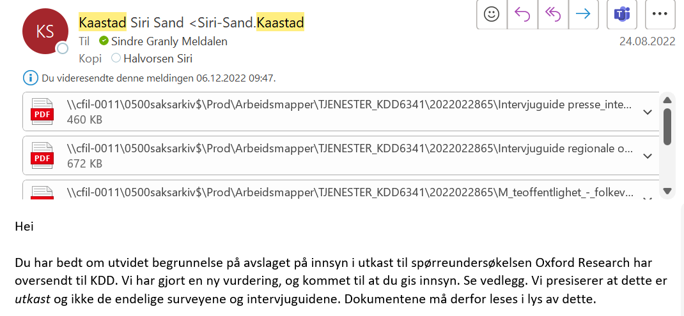
Kan gi innsyn umiddelbart

Slide 76
Undersøkelse: Klage på avslag - beredskapsplan
• 39 kommuner avslo først innsynskravet. Kun en av dem vurderte om de skulle gi merinnsyn. • 17 av disse kommunene ga innsyn, helt eller delvis, etter at vi klaget. • Samtlige klager som er ferdigbehandlet vant. • De øvrige sakene er fortsatt uavklart (!)

Slide 77
Hovedpoengene i klagene
Stilte spørsmål ved:
• Om det var påkrevd å nekte innsyn.
• Om det var hjemmel for å nekte innsyn i hele dokumentet.
• Om vi ikke burde få innsyn i det resterende.
• Om det kunne gis merinnsyn.
Vi viste ellers til formålet med loven og hva som var bakgrunnen for at vi ba om innsyn.

Slide 78
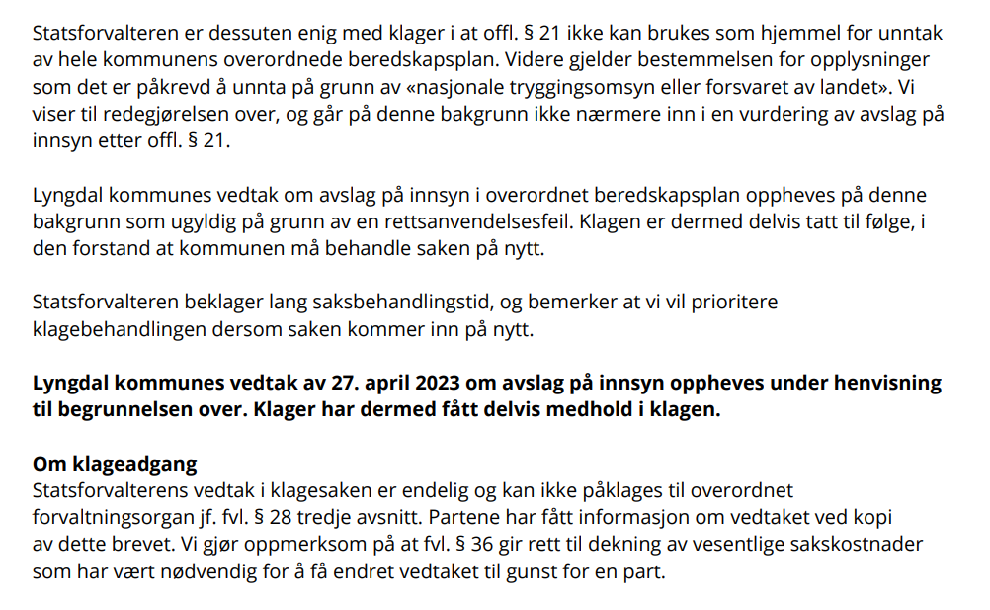
Utfallene

Slide 80
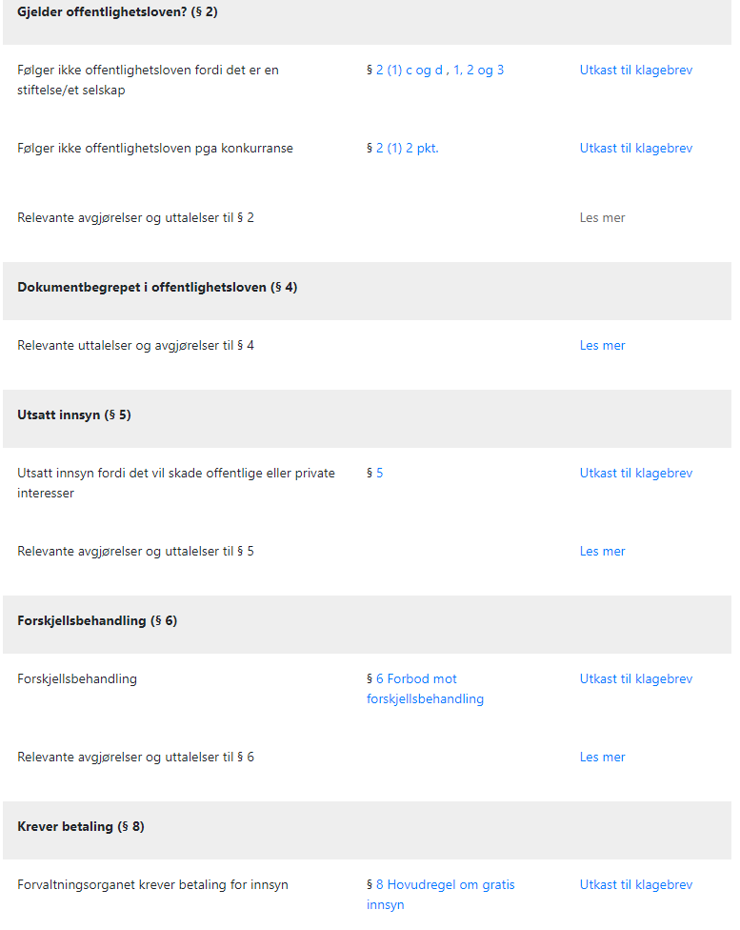
Klagemalene
Tips: §-ene er i stigende rekkefølge.
Søk etter § eller ord med «Ctrl + F»

Slide 81
Klagefristen gått ut?
Klagefristen på tre uker egentlig en nullitet.
Eksempel:
«Den formelle klagefristen er oversittet. Årsaken er at vi har bedt om innsyn i disse planene fra alle landets kommuner, og har ønsket å få flest mulig svar før vi setter i gang klageprosessen. Hvis kommunen skulle motsette seg klagebehandling på den bakgrunn ber vi dere om å anse dette som et nytt innsynskrav i kommunenes overordnede beredskapsplan.»
NB: Sivilombudets klagefrist på et år er absolutt.
«Journalist som er glad fordi hen får klagen behandlet selv om den formelle klagefristen er utløpt»

Slide 82
Fra Sivilombudets innsynsguide:

Slide 83
Klager til Sivilombudet
Er ikke et vanlig klageorgan, men fører kontroll med den offentlige forvaltningen. Sivilombudet kan undersøke og uttale sin mening om klager mot forvaltningen.
Vurderer i liten grad merinnsyn :/
"Sivilombudet som norsk kvinne ca 50 år"

Slide 84
Ombudets innsynsguide

Slide 85
Ikke klag til Kongen i statsråd!
"Journalist som er lei seg fordi hen klaget til Kongen i statsråd
og dermed ikke får klagesaken vurdert av Sivilombudet"

Slide 86
Klage?
Sjekkliste:
Fremstår avslaget velbegrunnet?
Er det «opplysninger» eller «dokumenter» som kan unntas?
Hvis «opplysninger»: Er vilkårene i § 12 oppfylt for å unnta resten oppfylt?
Er det et «nødvendighet»- eller «påkrevd»-krav for å unnta og er dette oppfylt?
Hvis ikke taushetsplikt: Er merinnsyn vurdert konkret?
Er det bedre å endre innsynskravet enn å klage?
«Journalist som vurderer om hen skal klage på avslaget»

Slide 87
Når du skal skrive en klage
Start gjerne i klagemalene.
Sjekk gjerne Sivilombudets innsynsguide og justisdepartementets veileder.
Still spørsmål ved om lovens vilkår er oppfylt.
Hvis merinnsynsvurdering: Beskriv hvorfor du mener det er viktig med innsyn.
Hvis mulig: vis til at det er gitt innsyn i tilsvarende tidligere.
«Journalist som vurderer om hen skal klage på avslaget»

